Slide 1

Resor Hytt Mat Hotell Evenemang
BOKA RESA

Slide 2

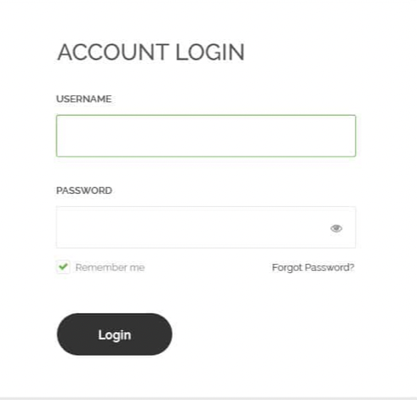

Slide 3
HYTTALTERNATIV
INFOGA BILD
- Svit 1 200 000 kr/person – hytt med utsikt över rymden, separat vardags- och sovrum inklusive dubbelsäng. Dessutom skärm med stort utbud av film, serier, musik och spel. Badrum med badkar/dusch och toalett. Frukost ingår i priset.
- Spaceside 700 000 kr/person – hytt med utsikt över rymden, dubbelsäng. Dessutom skärm med stort utbud av film, serier, musik och spel. Badrum med dusch och toalett.
- Inside 300 000 kr/person – Insideshytt med två underbäddar som kan ändras till soffa dagtid. Badrum med dusch och toalett.
- Economy 180 000 kr/person – Insideshytt med 4 bäddar (två under- och överbäddar) där underbäddarna kan ändras till soffa dagtid. Dusch finns till hytten, men toaletter finns i korridoren.
INFOGA BILD
INFOGA BILD
INFOGA BILD
BOKA

Slide 4

BOKA HYTT
SVIT
1 200 000 :-
x3
Spaceside
700 000 :-
Inside
300 000 :-
Economy
180 000 :-
x3
SVIT: 3 600 000
BOKA

Slide 5
MATPAKET
BUDGET
MELLAN
LYX
Budget 1 - 27 000 kr/pers Samtliga måltider under resan intas på MarsDonalds.
Budget 2 - 40 000 kr/pers All frukost och lunch intas på MarsDonalds medan mellanmål och middagarna intas på Marsian Buffé.
Budget 3 - 54 000 kr/pers Samtliga måltider under resan intas på Marsian Buffé.
Mellan 1 - 76 000 kr/pers All frukost intas på MarsDonalds, mellanmål och lunch på Marsian Buffé medan middagarna intas på Tellus Home.
Mellan 2 - 90 000 kr/pers All måltider förutom middag intas på Marsian Buffé. Middagarna intas på Tellus Home.
Mellan 3 - 100 000 kr/pers Samtliga måltider intas på Tellus Home.
Lyx 1 - 120 000 kr/pers All måltider förutom middag intas på Tellus Home medan middagarna intas på SpaceView.
Lyx 2 - 150 000 kr/pers Frukost och mellanmål intas på Tellus Home medan lunch och middag intas på SpaceView
Lyx 3 - 200 000 kr/pers Samtliga måltider intas på SpaceView. För de som valt hyttalternativet Svit serveras frukosten i hytten från SpaceView.
BOKA

Slide 6
BOKA MAT
Budget 1
27 000 :-
Mellan 1
76 000 :-
Lyx 1
120 000 :-
x3
Budget 2
40 000 :-
Mellan 2
90 000 :-
Lyx 2
150 000 :-
Budget 3
54 000 :-
Mellan 3
100 000 :-
Lyx 3
200 000 :-
x3
BUD1: 81 000 :-
BOKA

Slide 7
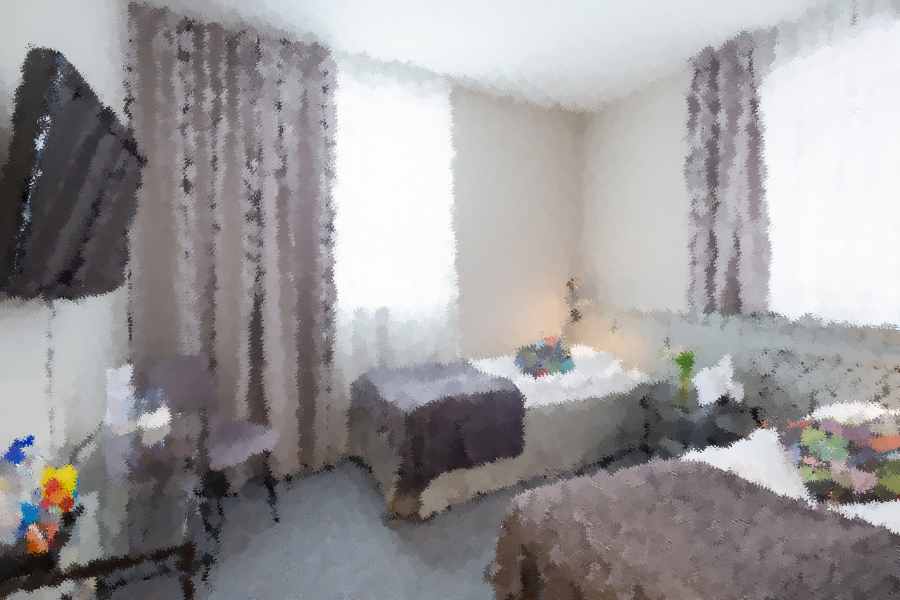
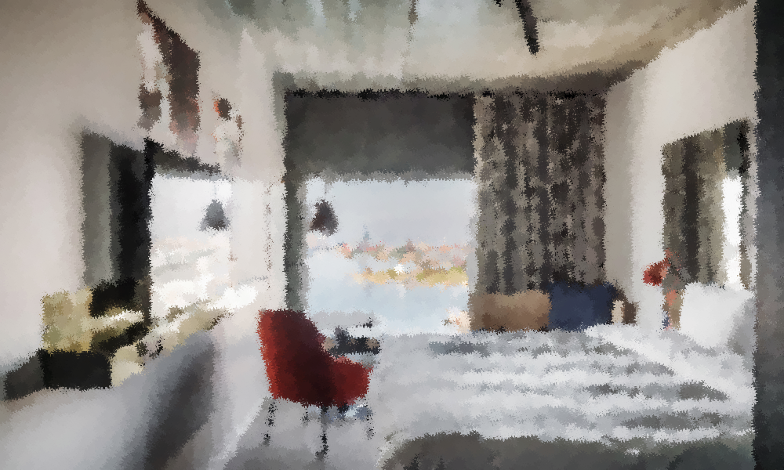
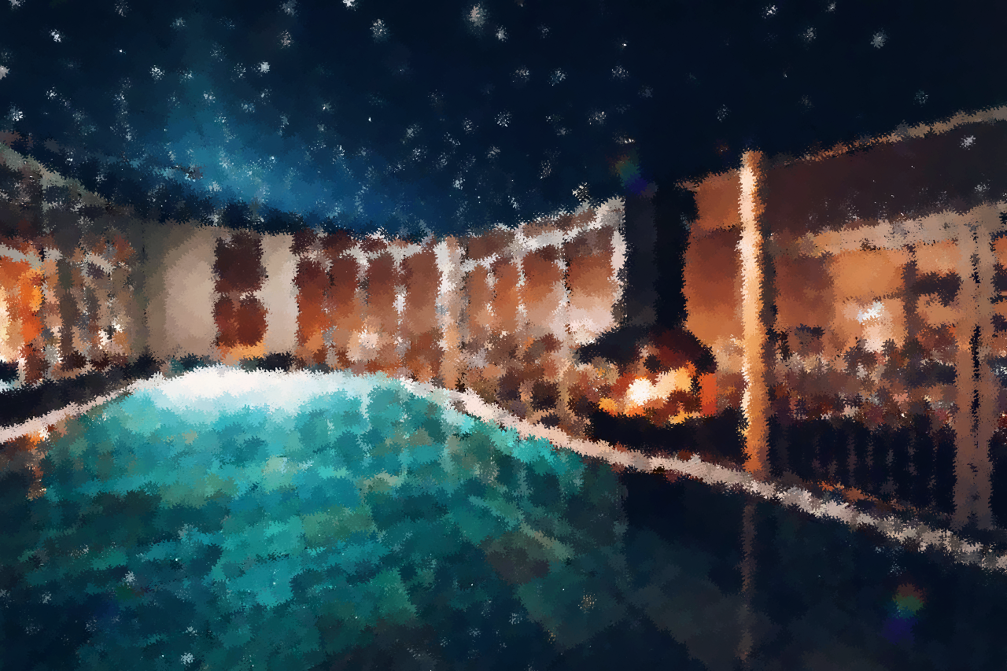
HOTELL
Polar Lansdorp & Polar Wielders
Polar Lansdorp: 3500 kr/bädd
Polar Wielders: 5000 kr/bädd
är båda enkla hotell där man delar rum med andra
människor (6-bäddsrum på Lansdorp och 4-bäddsrum på Wielders), man betalar alltså för en bädd. Varje rum har egen dusch och toalett. Det finns en matsal där måltiderna serveras vid bestämda tider. Hotellet har flera olika lounger där man kan umgås, njuta vid den konstgjorda brasan i öppna spisen, läsa böcker, lyssna på musik eller spela spel. Det finns också en träningslokal för både kondition och styrketräning, samt gruppövningar.
Hotel Phobos & Hotel Deimos
Enkelrum: 7500 kr Dubbelrum: 12 000 kr
Ligger vid ekvatorn på Mars och båda hotellen har både enkelrum och dubbelrum med egen dusch och toalett. Varje rum är också inredd med en liten soffa och tv (filmer, serier och spel finns tillgängliga). I restaurangen serveras måltiderna, men man kan också få maten serverad på rummen. Flera olika lounger med olika teman finns så som bibliotek, biljardrum (där även andra spel finns), musikrum och bio. Träningslokal med redskap för styrke- och konditionsträning finns samt tränare för gruppövningar.
Royal City
Enkel Lyx: 20 000 kr Dubbel Lyx: 35 000 kr Svit: 50 000 kr
är ett charmigt lyxhotell insprängt i berget i dalgången i Valles Marineris. Här finns sviter med dubbelsäng och vardagsrum där man kan få samtliga måltider serverade. Lyxrum med enkel eller dubbelbäddar och mini-loungedel finns också att tillgå. Restaurangen har de bästa kockarna och maten som serveras är inte bara en njutning smakmässigt utan även hälsosam. Lyxigt inredda bibliotek, teatersalong, lounge för att umgås och träningslokaler där flertalet personliga tränare är redo att skapa passande träningsprogram. I närheten finns en galleria.
BOKA

Slide 8
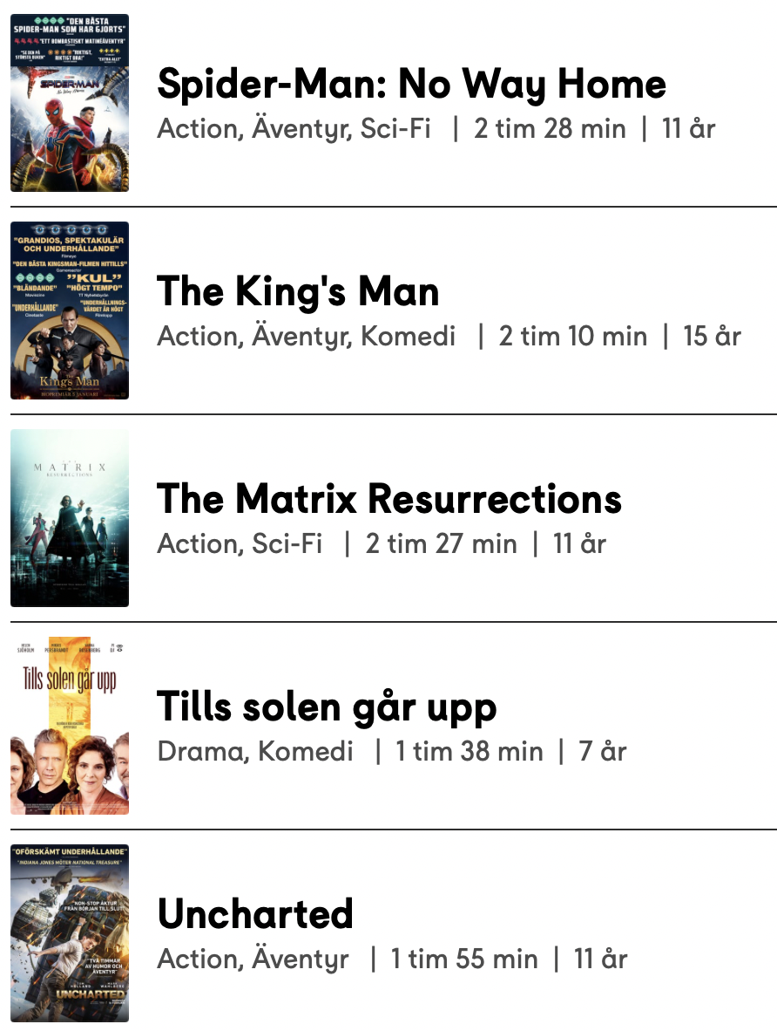
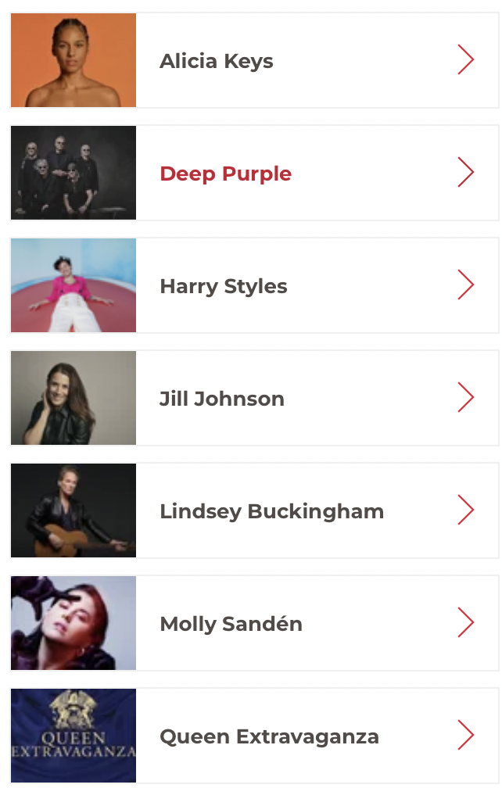

EVENEMANg
Filmpremiär
Polar Lansdorp & Polar Wielders
Polar Lansdorp: 3500 kr/bädd
Polar Wielders: 5000 kr/bädd
är båda enkla hotell där man delar rum med andra
människor (6-bäddsrum på Lansdorp och 4-bäddsrum på Wielders), man betalar alltså för en bädd. Varje rum har egen dusch och toalett. Det finns en matsal där måltiderna serveras vid bestämda tider. Hotellet har flera olika lounger där man kan umgås, njuta vid den konstgjorda brasan i öppna spisen, läsa böcker, lyssna på musik eller spela spel. Det finns också en träningslokal för både kondition och styrketräning, samt gruppövningar.
Konsert
Hotel Phobos & Hotel Deimos
Enkelrum: 7500 kr Dubbelrum: 12 000 kr
Ligger vid ekvatorn på Mars och båda hotellen har både enkelrum och dubbelrum med egen dusch och toalett. Varje rum är också inredd med en liten soffa och tv (filmer, serier och spel finns tillgängliga). I restaurangen serveras måltiderna, men man kan också få maten serverad på rummen. Flera olika lounger med olika teman finns så som bibliotek, biljardrum (där även andra spel finns), musikrum och bio. Träningslokal med redskap för styrke- och konditionsträning finns samt tränare för gruppövningar.
Teaterpremiär
BOKA

